Slide 1



TIẾT 2

Slide 2
Khởi động

Slide 3
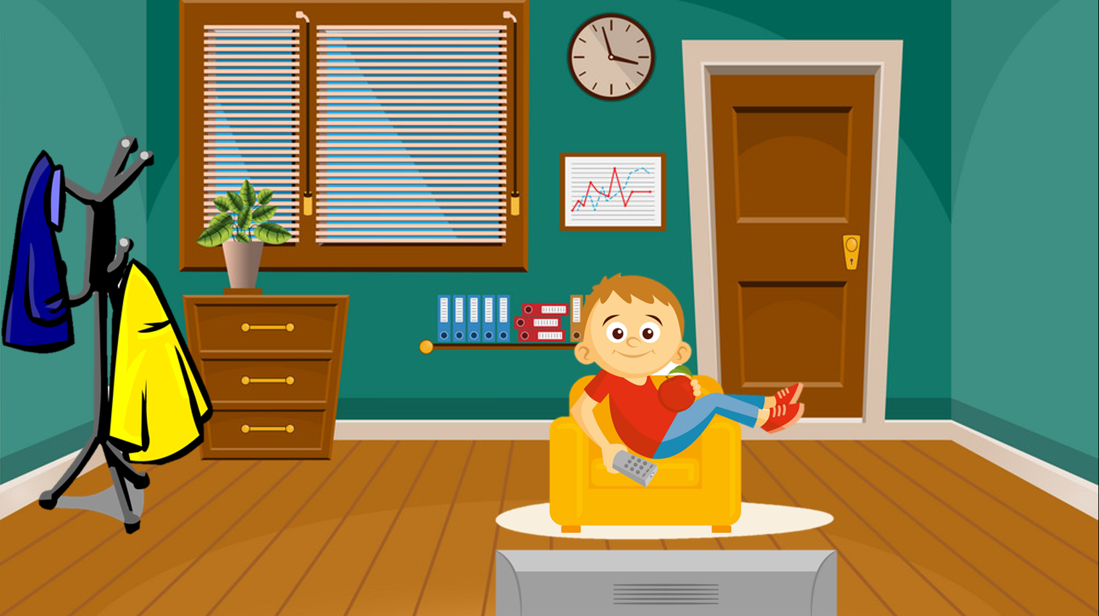


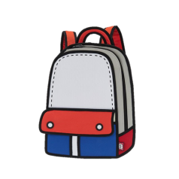

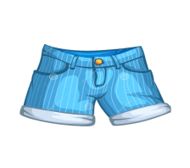






Slide 4

Có mấy que kem?
7

Slide 5


Có mấy con tôm?
6

Slide 6

Có mấy quả dứa ?
6

Slide 7

Có mấy chú bọ rùa màu xanh?
0

Slide 8
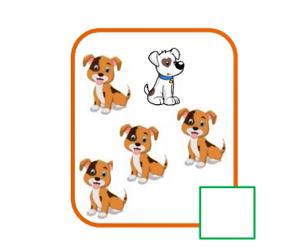
Có mấy chú chó màu cam?
4

Slide 9


Slide 10
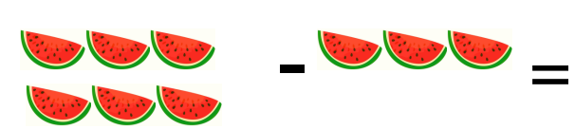
Có mấy miếng dưa hấu ?
10

Slide 11
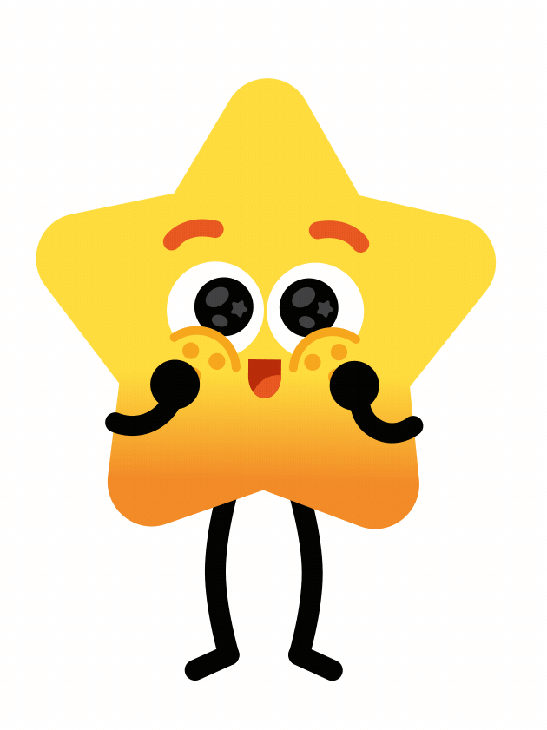

Slide 12


Slide 13
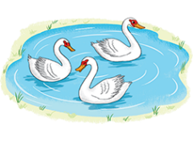
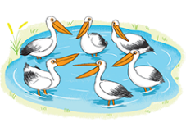
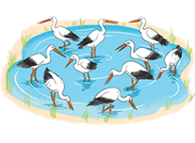
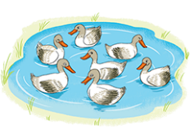
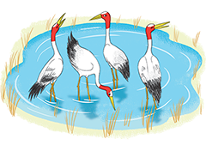
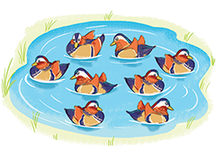
1
Số
?
?
?
?
?
?
?

Slide 14
1
Số
?
?
?
10
3
6
?

Slide 15
1
Số
?
?
?
?
7
4
8

Slide 16
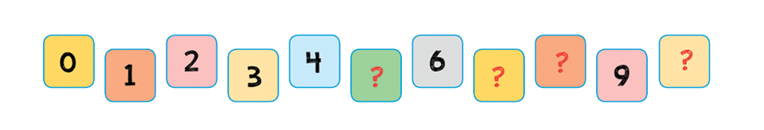

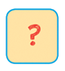
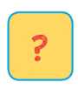

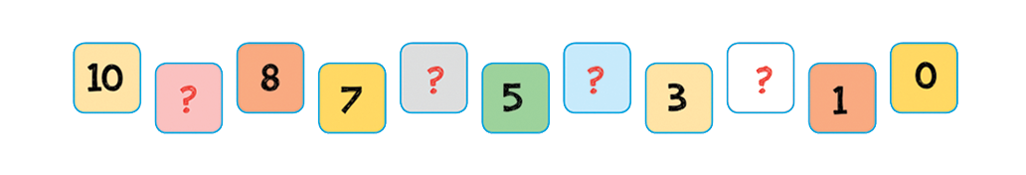




2
Số
?
8
10
5
7
6
4
2
9

Slide 17

3
Có bao nhiêu con vật có 6 chân?
6
6
8
8
6
Có 3 con vật có 6 chân.

Slide 18
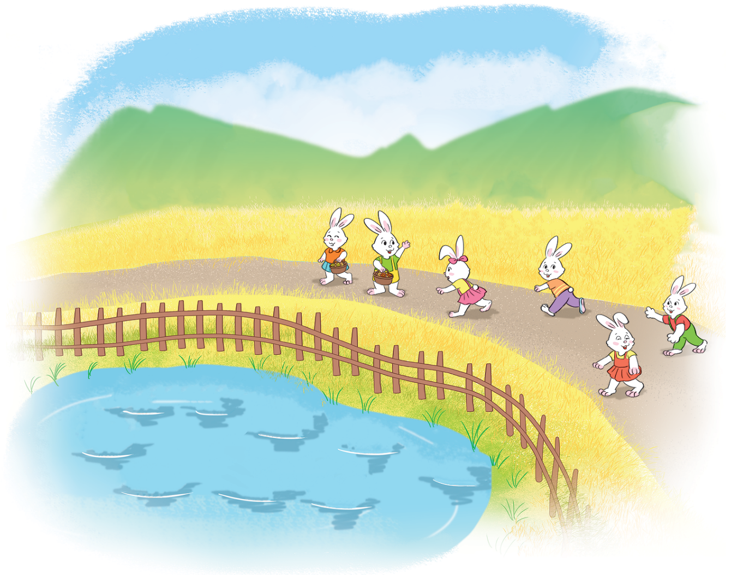

















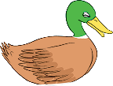
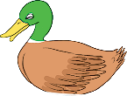



4
Số
?
8
?
1
?
7
?
?
9
0
?

Slide 19

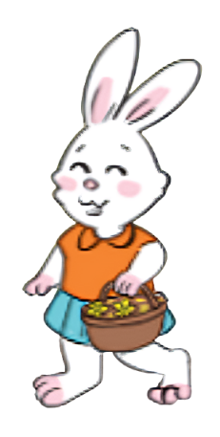
4
Số
?
Trong tranh có bao nhiêu con thỏ?
6
?

Slide 20


Slide 21
